Slide 1
Электронное обучение
Гигиена труда
на установках PWN

Slide 2

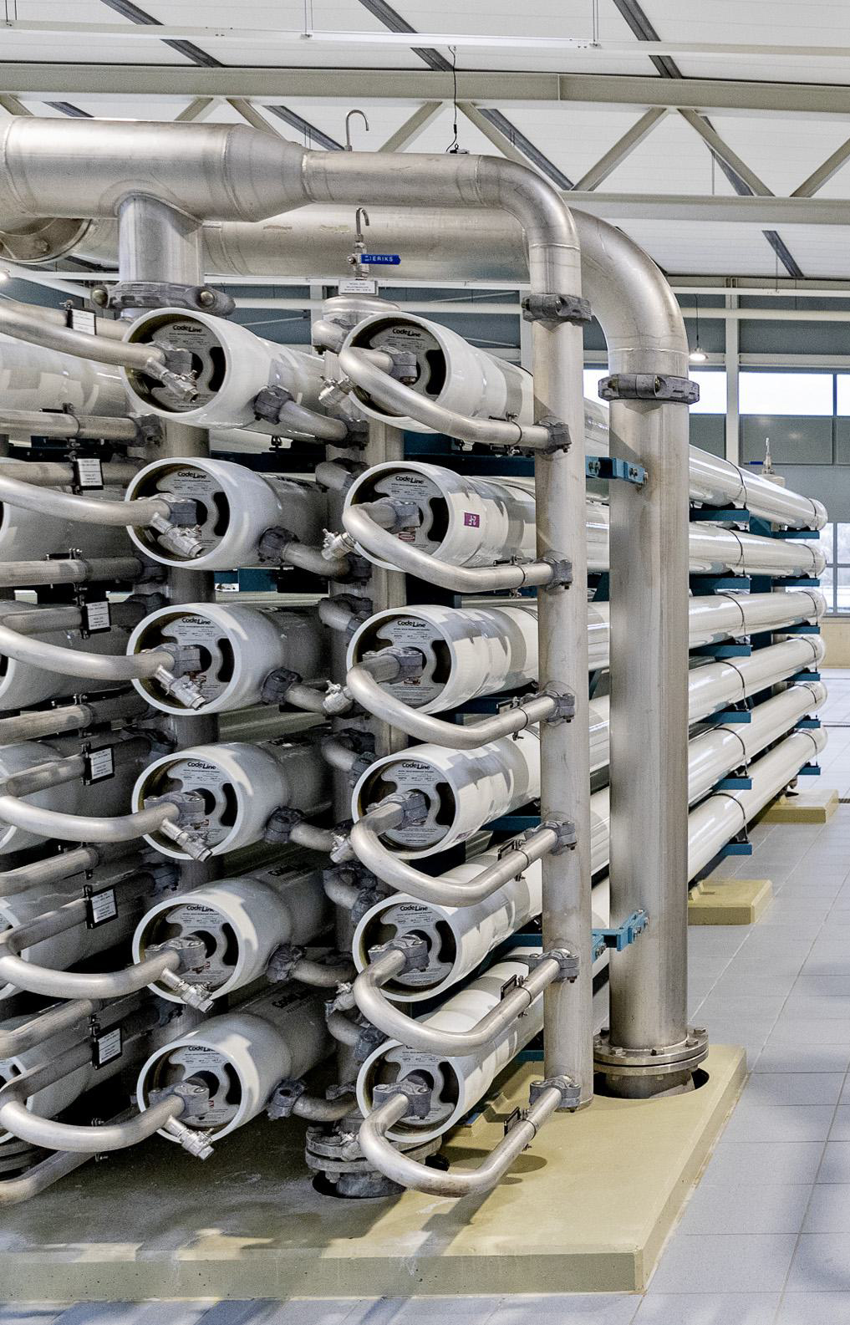
Содержание курса
Этот курс — краткое изложение государственного кодекса гигиены труда и внутренней политики PWN
Вы изучите:
необходимость прохождения курса
внутренние правила
классификацию очистных сооружений
санитарно-защитные зоны проекты нового строительства и реконструкции
тест из 10 вопросов с вариантами ответов
Если вы правильно ответили на 7 или более вопросов, вы сдали тест.
В этом электронном курсе также есть звуковая информация.
Поэтому включите звук.

Slide 3
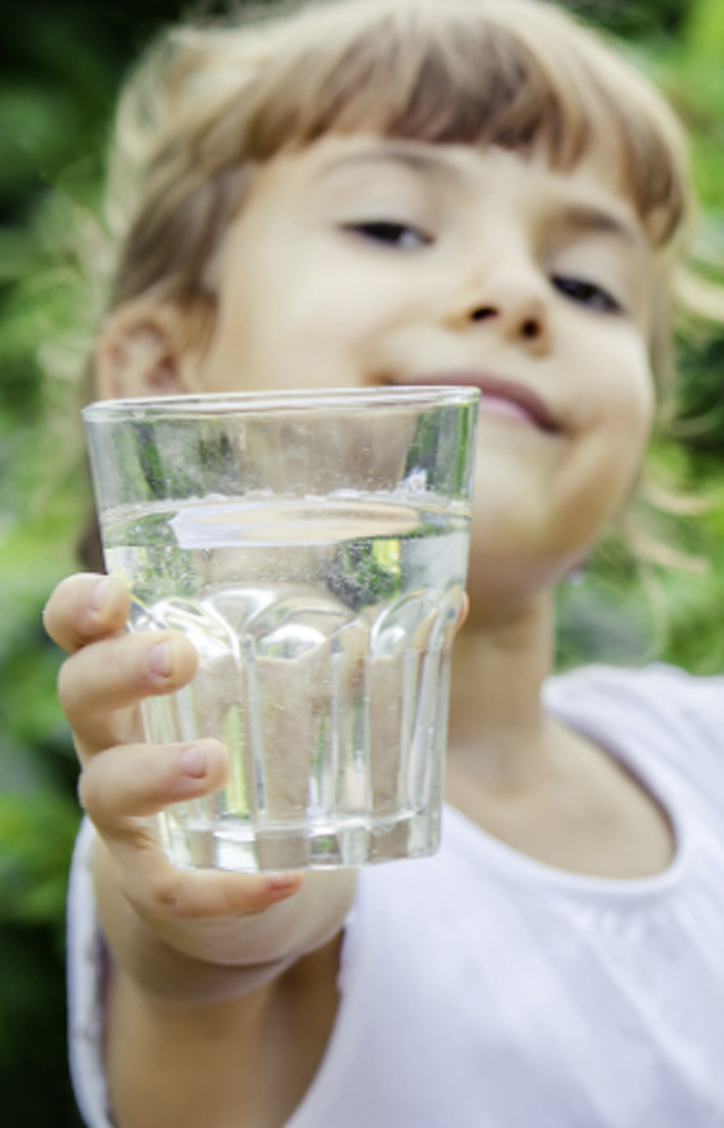
Для чего нужен этот курс?
Чистая питьевая вода имеет жизненно важное значение
825 000 пользователей (домохозяйств и предприятий) ежедневно пользуются водой PWN
Последствия загрязнения на очистной установке затрагивают очень много людей
Соблюдение гигиены труда - это насущная необходимость

Slide 4
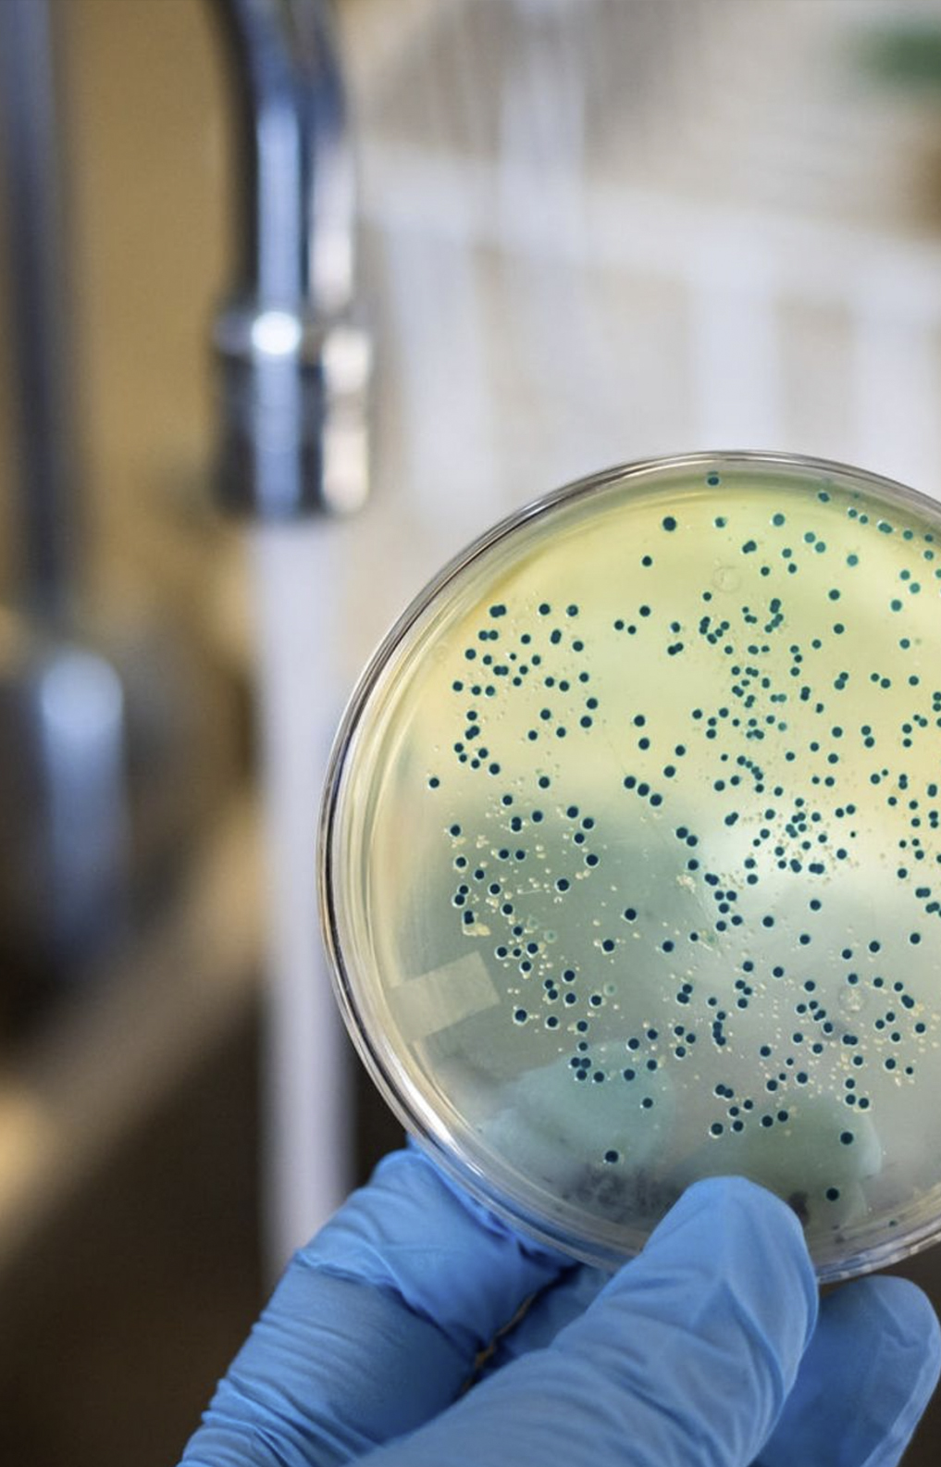
Как может загрязниться питьевая вода?
Химическое загрязнение
в результате сброса в водоем
загрязнение химическими веществами
утечка масла из насосов
использование загрязненных материалов
размещение инструментов, материалов и/или оборудования в открытых участках установок и/или трубопроводов
Биологическое загрязнение
в результате проникновения вредителей
сточные воды
Микробиологическое загрязнение
в результате попадания загрязненной воды (которая может выглядеть чистой)
несоблюдение при работе санитарных норм

Slide 5
Загрязнение может быть химическим, биологическим или микробиологическим.
Этот курс посвящен микробиологическому загрязнению.
Соблюдайте гигиену труда и уберегите от проблем
сотни тысяч людей.
Что не попадает внутрь, то и не нужно потом выводить

Slide 6

Правила поведения на наших объектах​
Пропуска
Запрет на вход с (инфекционным) заболеванием
​Личная гигиена​
Запрет на еду, питье и курение во время работы
Соблюдение правил санитарно-защитного зонирования
Обязательное использование дезинфицирующих средств​.
Чистые сапоги и одежда
Чистый инструмент, очищенный щеткой с дезинфицирующим средством
Использование средств, утвержденных PWN
План производства работ и разрешение на проведение работ​
Дезинфекция при необходимости
Безопасность
всегда
превыше
всего!

Slide 7
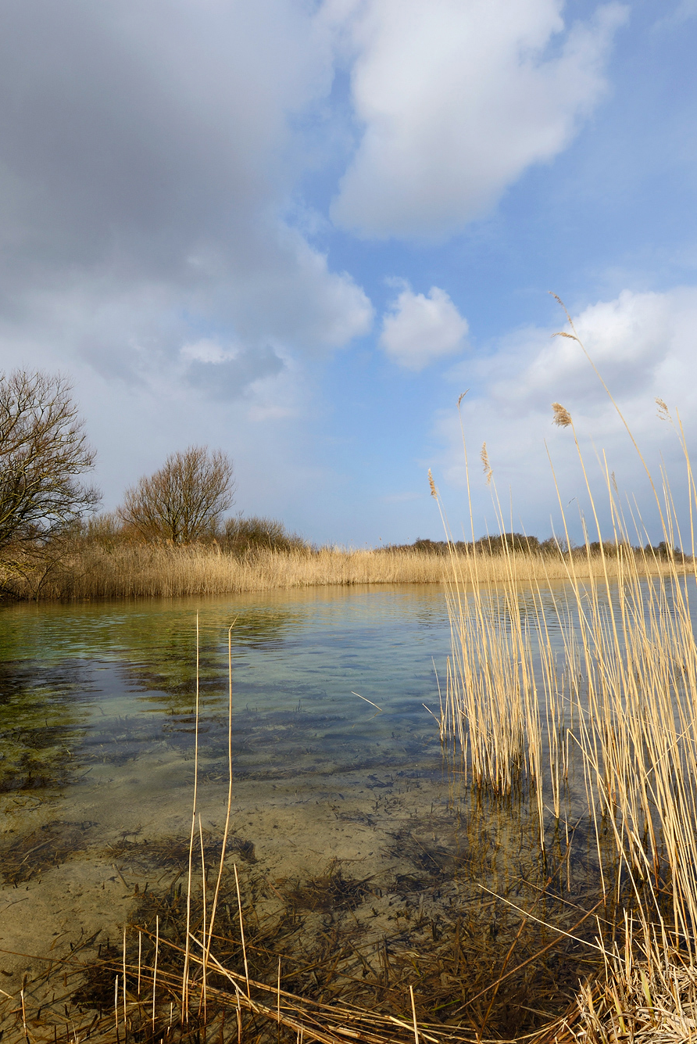
Правила поведения в зонах инфильтрации​
Не допускайте загрязнения почвы
Не кладите материалы и инструменты прямо на землю
Не допускайте попадания песка, земли и мусора в очищенную воду
Никакой риск недопустим, когда речь идет о питьевой воде

Slide 8
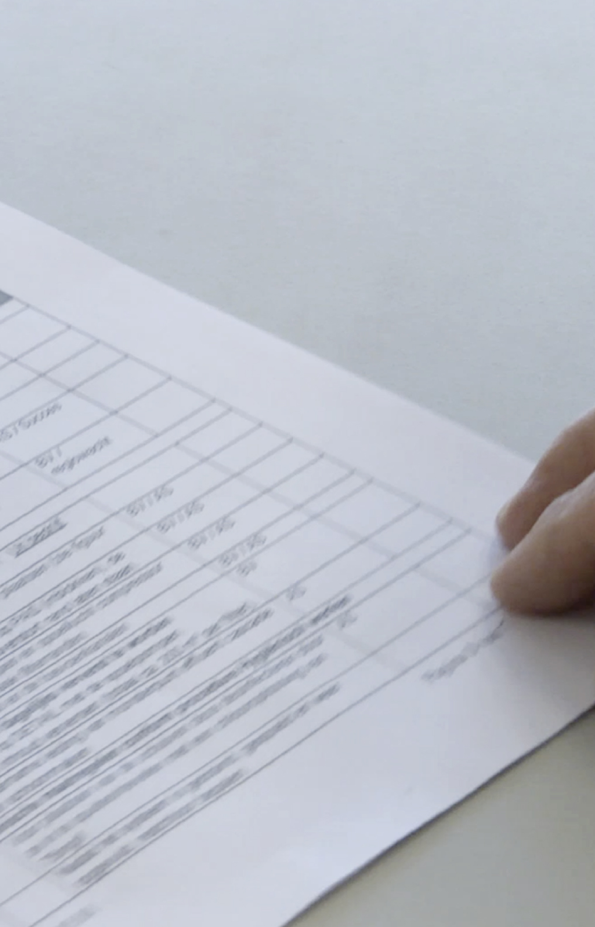
План работ и разрешение на работ​ы
Для проведения работ всегда требуется разрешение. Оно должно быть заполнено и подписано.
Требуется ли план работ определяется в зависимости от характера задания.
В плане производства работ, например, указываются:​
общее описание работ
взаимосвязь с другими работами
моменты, требующие особого внимания, и последствия
пошаговый план действий, включая план дезинфекции

Slide 9
Классификация этапов очистки –
синий, оранжевый и красный.
Для получения безопасной питьевой воды PWN очищает воду поэтапно, от грубой до тонкой очистки
Чем дальше продвигается процесс очистки, тем серьезнее последствия возможного заражения. Поэтому на установке всегда необходимо оборудовать санитарно-защитную зону
Этапы очистки подразделяются на 3 категории:
Синяя категория
Неочищенная вода, ещё не прошедшая дезинфекцию
Оранжевая категория
Вода прошла некоторую дезинфекцию
Красная категория
Основная дезинфекция или качество питьевой воды

Slide 10
Синяя категория
Оранжевая категория
Красная категория
Неочищенная вода
Примеры: водоемы, впускные каналы, сетки для грубой очистки воды
Дезинфекция после завершения работ не проводится
Контроль путем отбора проб не проводится
Установка может быть сразу использована повторно
Умеренная очистка
Примеры: коагуляция и седиментация
Дезинфекция после проведения работ
Последующий контроль путем отбора проб
Установка может быть сразу использована повторно
Последний этап очистки или уже питьевая вода
Примеры: подземная емкость для воды, вся распределительная сеть PWN
Дезинфекция после проведения работ
Затем контроль путем отбора проб
Установка используется только после утверждения результатов анализа

Slide 11
Синяя категория
Оранжевая категория
Красная категория
Насосная станция Андейк
Резервуары, микро- и барабанные сита для неочищенной воды, SIX
Флокуляторы, песчаные фильтры, керамическая микрофильтрация
УФ/перекись водорода, фильтры с акт. углем, микросита для очистки
Водозаборная станция Prinses Juliana (WJP)
Резервуары, барабанные сита для неочищенной воды
Коагуляция и седиментация, песчаные фильтры
Jan Lagrand
Фильтрация UF и фильтрация HF
Мембранная очистка I и II
Jan Lagrand
УФ-излучение / перекись водорода, реакторы с активированным углем
Предварительная очистка
Инфильтрация
Инфильтрационные сооружения
Заборные колодцы, магистрали, вторичные трубопроводы
Производственное предприятие Bergen
Каскады, фильтрация песком, дезинфекция УФ, смешивание
Производственное предприятие Wim Mensink
Умягчение, каскады, фильтрация, дезинфекция УФ, смешивание
Notes:
Мы подготовили обзор наших очистных установок, различных этапов очистки и категорий, к которым относится каждый из них.
Например, если вы приступаете к работе на производственном предприятии Jan Lagrand, вы увидите, что фильтрация UF и HF относятся к красной категории. Это означает, что вы имеете дело с питьевой водой или последним этапом подготовки питьевой воды, и что здесь действуют самые строгие меры..
Внимательно изучите схему, и вы точно узнаете, к какой категории относятся ваши рабочие задания.​

Slide 12
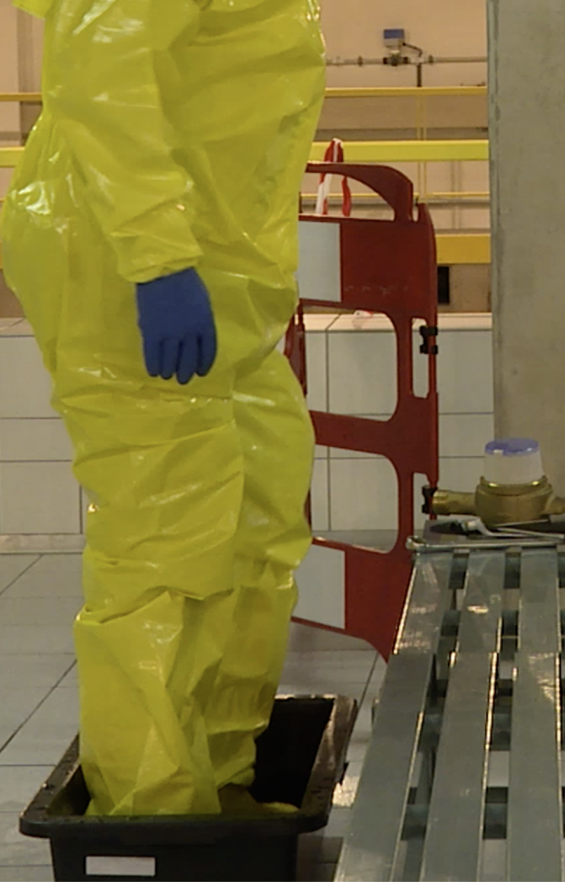
Дезинфекция после завершения работ​
Как бы аккуратно вы ни работали, вероятность попадания пыли или грязи всегда останется.
Дезинфицирующие средства:
Хлорный отбеливатель
35 %-ный раствор перекиси водорода: для мембран UF и HF, поскольку мембраны HF не устойчивы к хлору
Перекись водорода используется только в 3 местах: в установках УФ/перекиси водорода в Андейке и Хемскерке, а также в мембранах HF, не устойчивых к хлору
Вам необходимо обеспечить:
Надлежащие средства индивидуальной защиты
Правильную дозировку: слишком мало - не сработает, слишком много - тоже
План дезинфекции в инструкции. Вопросы? Свяжитесь с контактным лицом PWN.

Slide 13
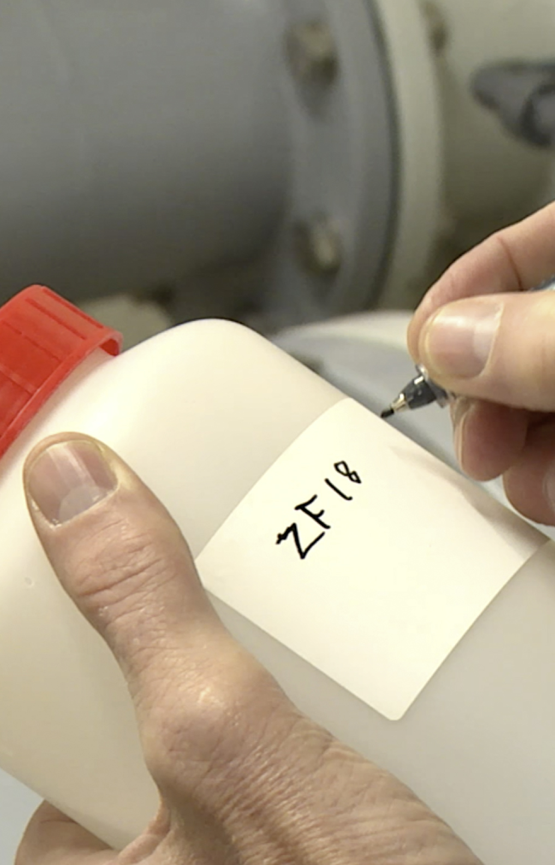
Контрольные пробы после завершения работ и дезинфекции​
Для оранжевой и красной категорий после завершения работ всегда отобираются пробы
Результаты готовы в течение 1–2 дней
Неудовлетворительный результат? Новая дезинфекция занимает в среднем 5 дней

Slide 14
Соблюдение правил гигиены труда - всегда и везде​
Где бы вы ни работали, вам всегда следует соблюдать чистоту и порядок. На последних этапах проекта, помимо порядка, необходимо соблюдать и гигиену труда.
Повторим, что это означает.

Slide 15
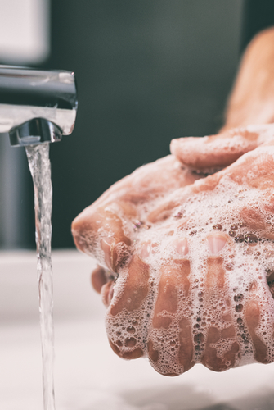
Правила при сносе, новом строительстве или реконструкции:
​Личная гигиена​
Чистое и убранное рабочее место​
Пиктограммы и предупреждающие знаки​​
Санитарно-защитные зоны
Notes:
При сносе, новом строительстве или реконструкции существующего здания действуют ряд общих правил:
1. ​Личная гигиена​
2. Чистое и убраное рабочее место​
3. Обращайте внимание на пиктограммы и предупреждающие знаки​​
4. Соблюдайте правила санитарно-защитных зон
Мы последовательно рассмотрим их вместе с вами

Slide 16

​Личная гигиена​
На рабочем месте запрещается есть, пить и курить
Мойте руки перед началом работы и после посещения туалета
Чистая защитная обувь
Чистая рабочая одежда

Slide 17
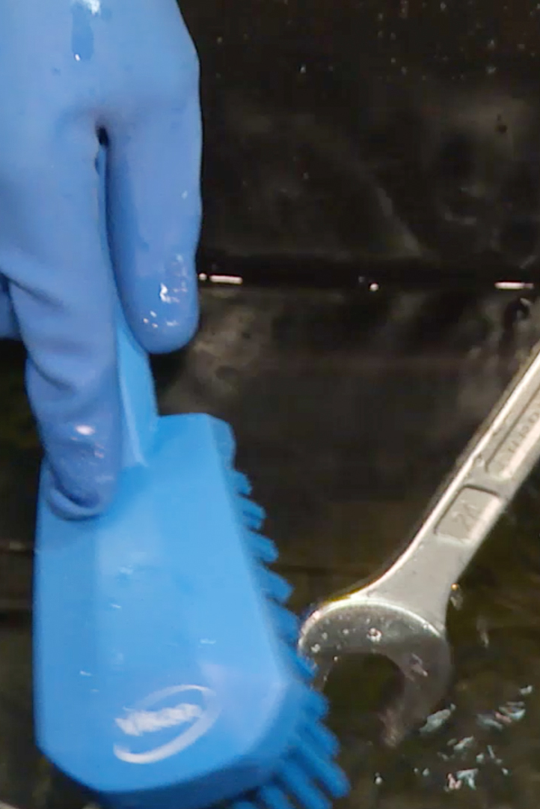
Чистое и убранное рабочее место​
Берите с собой только тот инструмент, материалы и оборудование, которые вам понадобятся в этот день.​
Не кладите инструмент, оборудование и материалы в установку или в открытые участки трубопровода.​
В конце рабочего дня приведите все в порядок и оставьте свое рабочее место чистым, убранным и без пыли.​
Для дезинфекции инструментов используйте щетку с пластиковой щетиной

Slide 18

Пиктограммы и предупреждающие знаки​​
Всегда обращайте внимание на пиктограммы и предупреждающие знаки. Для безопасности себя и других.
Они там не просто так, поэтому не проходите мимо!

Slide 19
Соблюдение правил гигиены труда
Если в ходе проекта вам предстоит работать на установке или рядом с ней, то необходимо соблюдать следующие санитарные нормы:
Запрещается есть, пить и курить
​Личная гигиена​
Чистая рабочая одежда и обувь
Обращайте внимание на предупреждающие знаки и пиктограммы
Содержите рабочее место в чистоте и порядке
Используйте чистые инструменты и материалы
Перед использованием дезинфицируйте инструменты и материалы
Позаботьтесь о безопасности как себя, так и других
После завершения работ тщательно приберите за собой

Slide 20
Санитарно-защитные зоны
Это зоны на объектах, расположенных вблизи открытых водоемов, к которым предъявляются особые требования с целью снижения риска (повторного) загрязнения воды, поскольку эта вода используется или будет использоваться в качестве питьевой воды.

Slide 21
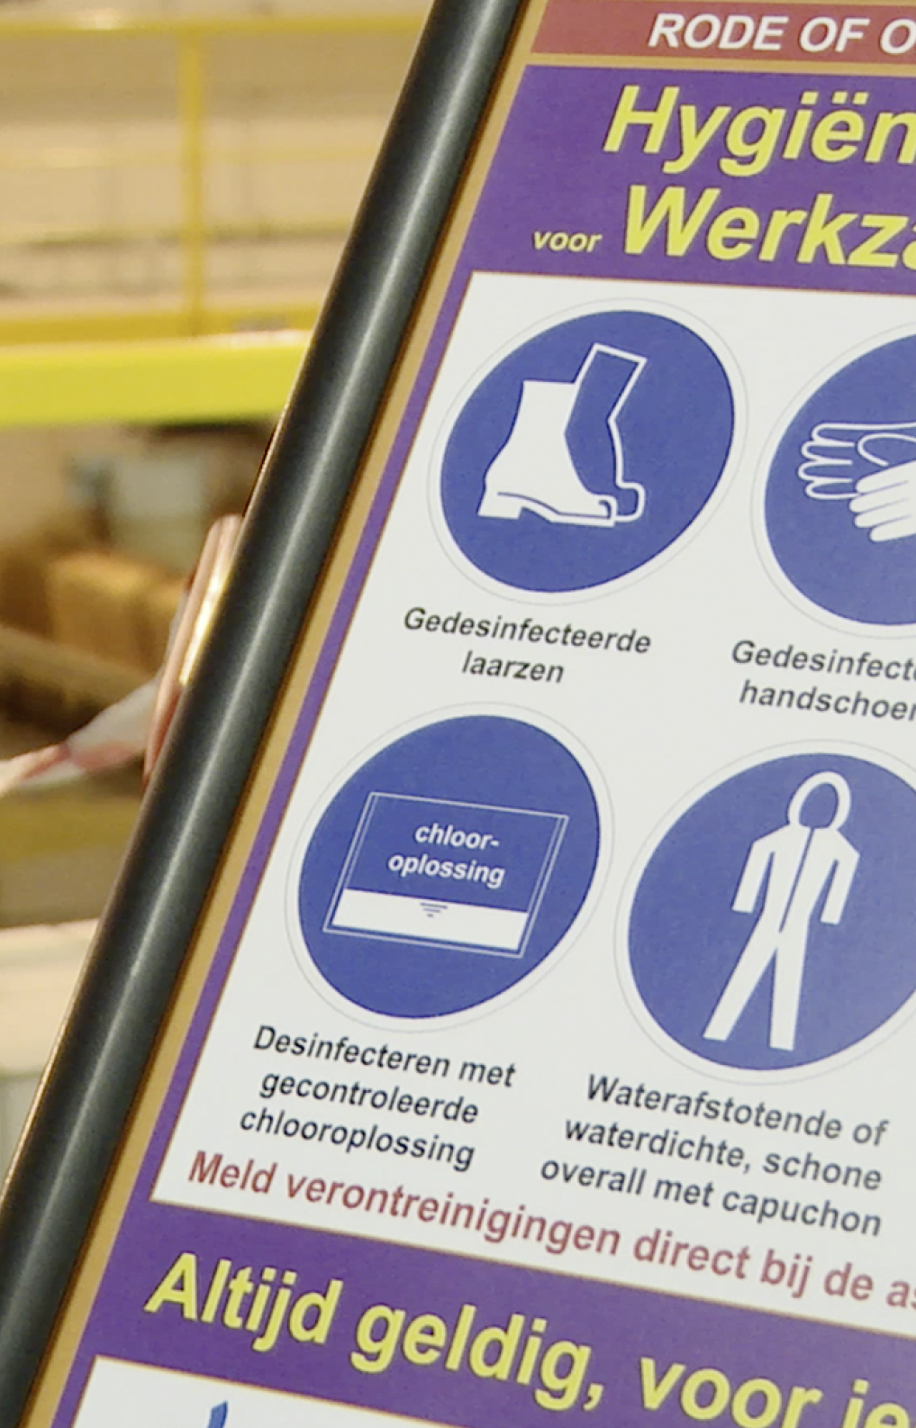
При новом строительстве и реконструкции мы выделяем 3 cанитарно-защитные зоны:
Зеленая зона: все помещения, в которых разрешено выполнять любые работы​.
Красная зона: в которой запрещено сверлить, шлифовать или пилить, поскольку части установок или трубопроводов открыты для монтажа​​.
Фиолетовая зона: при выполнении работ на частях установок или трубопроводов, по которым уже протекала (питьевая) вода или по которым после завершения работ будет протекать (питьевая) вода. ​

Slide 22
Зеленая зона
Все помещения
В зеленой зоне (все помещения) действуют следующие правила:​
Чистая защитная обувь
Чистая рабочая одежда
Уборка по окончании рабочего дня
Запрещается есть и пить
Запрещается курить
На трубопроводы устанавливать заглушки
Не класть инструменты или материалы в открытые трубопроводы
Чистая рабочая одежда
Чистая защитная обувь
Уборка по окончании рабочего дня
На трубы установить заглушки
Запрещается есть и пить
Запрещается курить
Не класть предметы в трубопровод
О любом загрязнении сразу сообщите дежурному
Обязательно для всех и всегда

Slide 23
Красная зона
Водопроводное помещение
В красной зоне (водопроводное помещение с открытыми участками установки или трубопроводов) действуют следующие правила:​
Чистая рабочая одежда
Уборка по окончании рабочего дня
Запрещается есть и пить
Запрещается курить
Из одежды не должны выпадать какие-либо предметы
На трубопроводы устанавливать заглушки
Запрещается сверлить, шлифовать и пилить
Не класть инструменты или материалы в открытые трубопроводы
Чистая рабочая одежда
Чистая защитная обувь
Уборка по окончании рабочего дня
На трубы установить заглушки
Запрещается есть и пить
Запрещается курить
Не класть предметы в трубопровод
Запрещено сверлить, шлифовать и пилить
О любом загрязнении сразу сообщите дежурному
Обязательно для всех и всегда

Slide 24
Фиолетовая зона
Санитарно-защитные зоны проведения работ
Если внутри этих установок или на них ведутся работы и возникает «открытое соединение», то пространство вокруг этого открытого соединения временно оборудуется как фиолетовая зона​. На фиолетовых предупреждающих знаках указаны следующие правила:
Продезинфицированные сапоги
Продезинфицированные перчатки
Запрещается есть и пить
Дезинфицируйте контролируемым раствором перекиси
Носите водоотталкивающий или водонепроницаемый чистый комбинезон с капюшоном
Из одежды не должны выпадать какие-либо предметы
В фиолетовой зоне есть открытые участки труб, куда не должна попадать пыль. Поэтому вокруг нее всегда действует красная зона. Там запрещено сверлить, шлифовать или пилить.
Продезинфицир. сапоги
Продезинфицир. перчатки
Запрещается есть и пить
Дезинфицируйте контролируемым раствором перекиси
Водоотталкив. или водонепрониц. чистый комбинезон с капюшоном
Из одежды не должны выпадать какие-либо предметы
О любом загрязнении сразу сообщите дежурному
Обязательно для всех и всегда

Slide 25
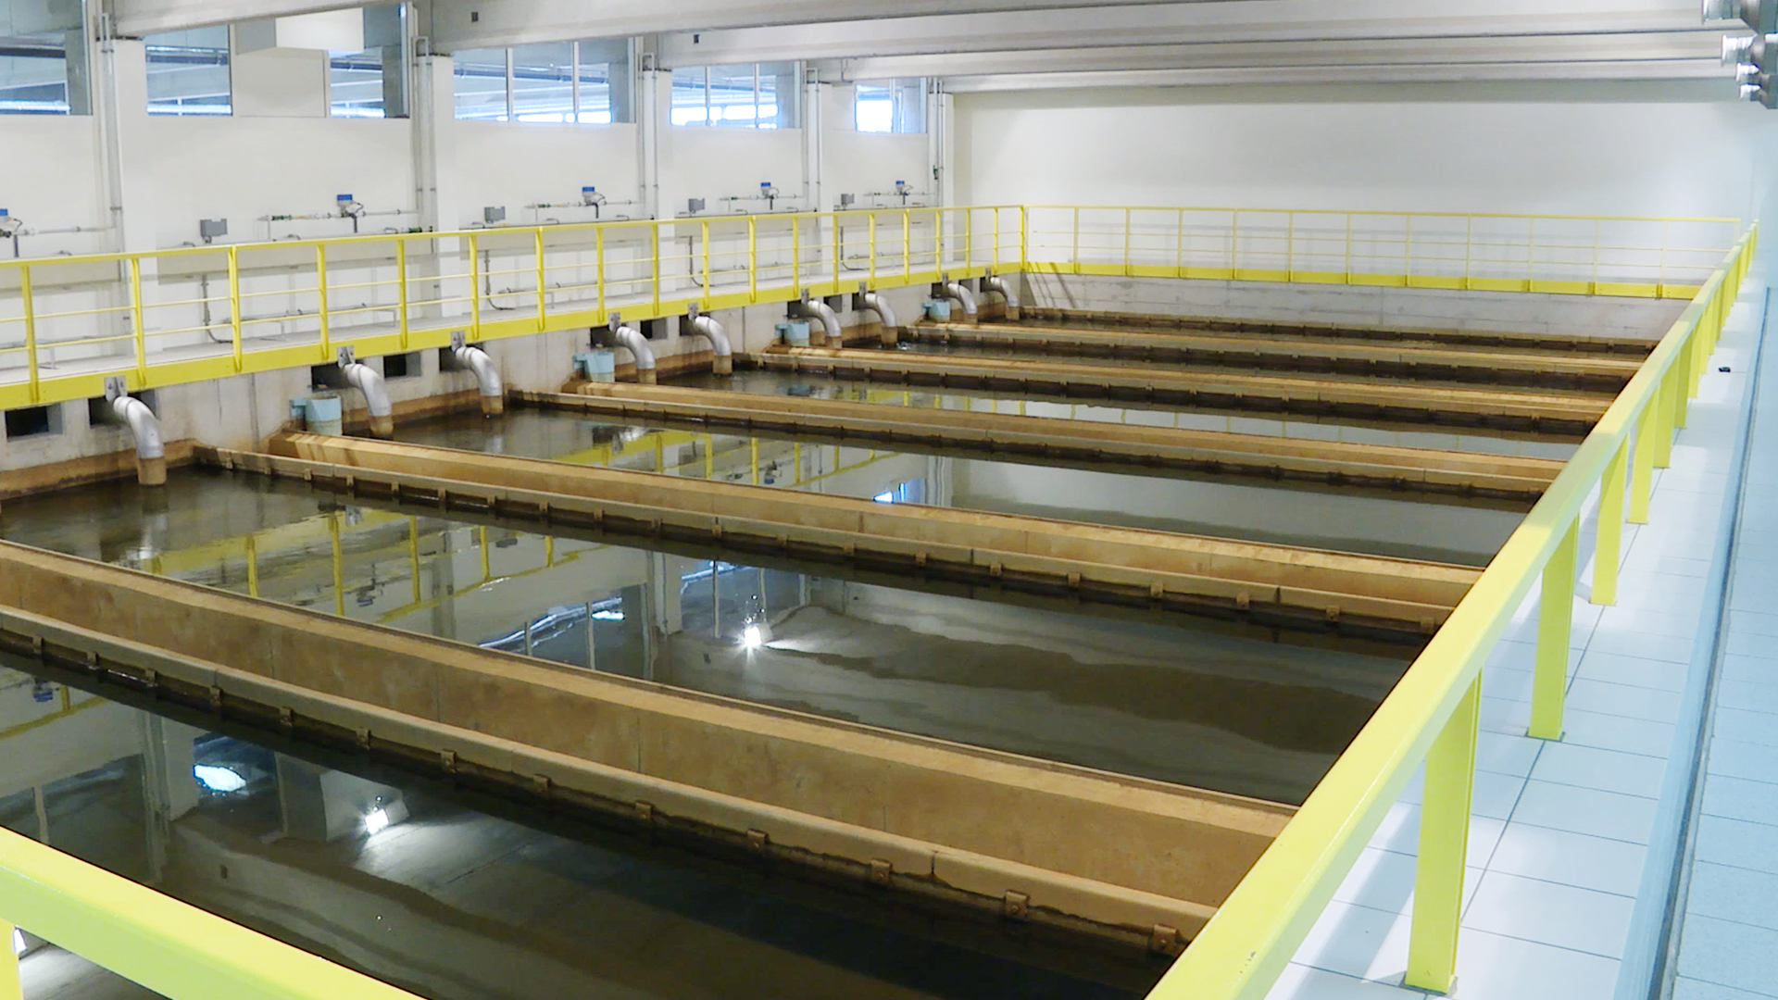
Ещё раз всё по порядку

Slide 26
Классификация этапов очистки –
синий, оранжевый и красный.
Этапы очистки подразделяются на 3 категории:
Синяя категория
Неочищенная вода, ещё не прошедшая дезинфекцию
Оранжевая категория
Вода прошла некоторую дезинфекцию
Красная категория
Основная дезинфекция или качество питьевой воды

Slide 27
Синяя категория
Оранжевая категория
Красная категория
Неочищенная вода
Примеры: водоемы, впускные каналы, сетки для грубой очистки
Дезинфекция после завершения работ не проводится
Контроль путем отбора проб не проводится
Установка может быть сразу использована повторно
Умеренная очистка
Примеры: коагуляция и седиментация
Дезинфекция после проведения работ
Последующий контроль путем отбора проб
Установка может быть сразу использована повторно
Последний этап очистки или уже питьевая вода
Примеры: подземная емкость для воды, вся распределительная сеть PWN
Дезинфекция после проведения работ
Затем контроль путем отбора проб
Установка используется только после утверждения результатов анализа

Slide 28
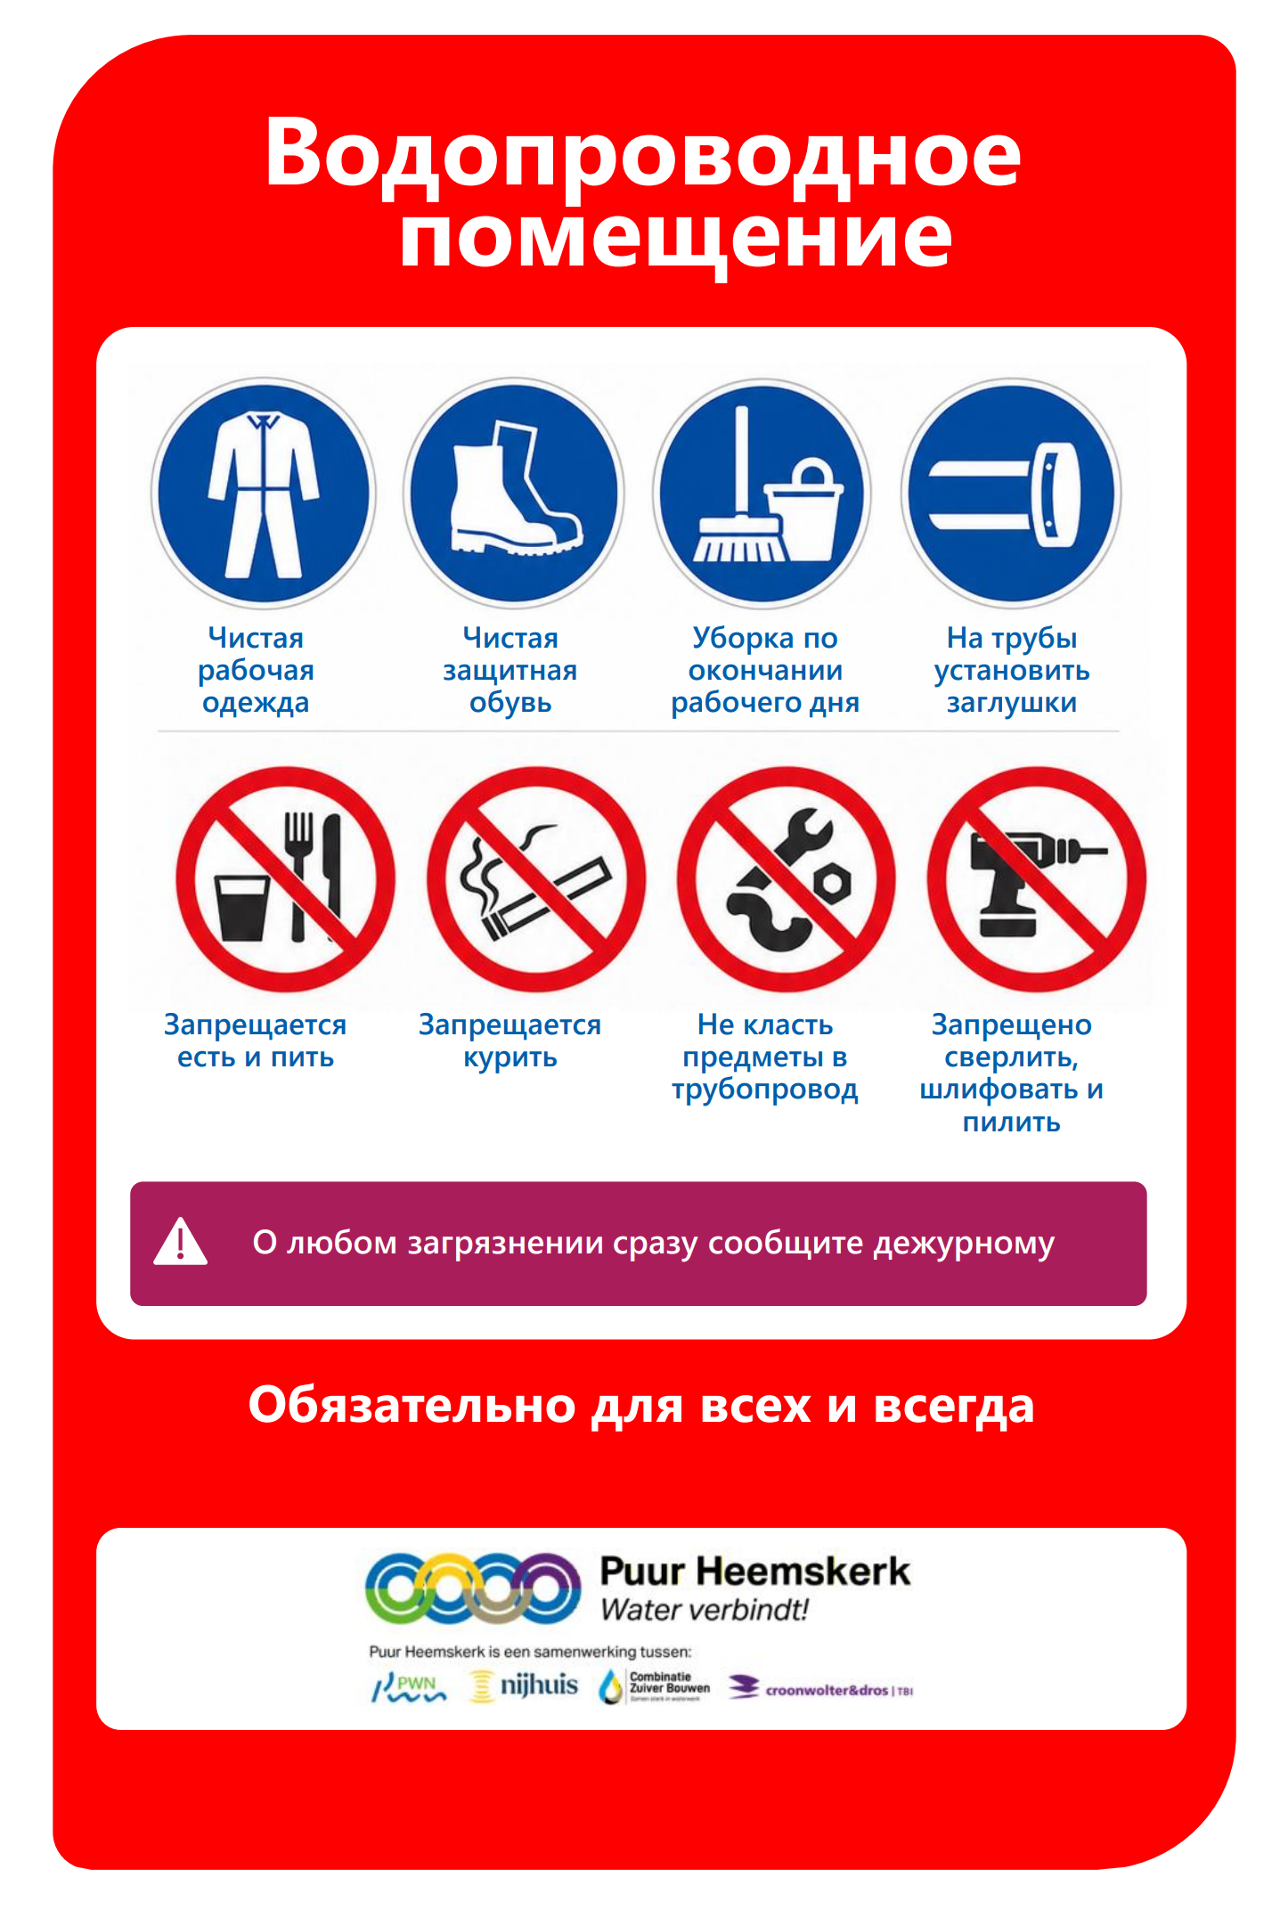
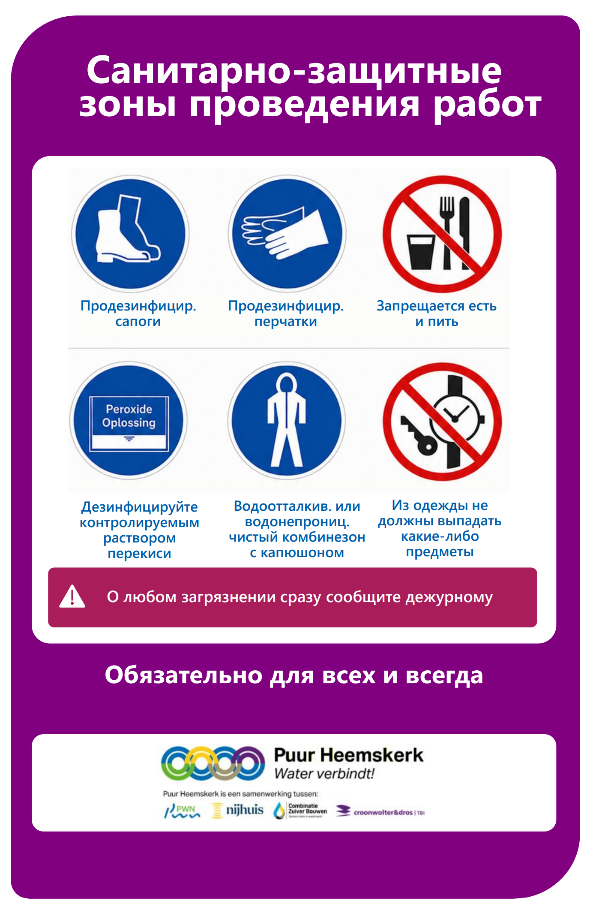
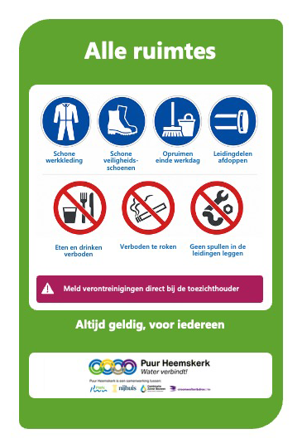
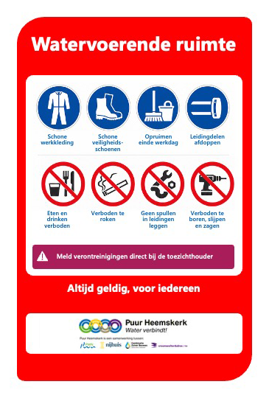
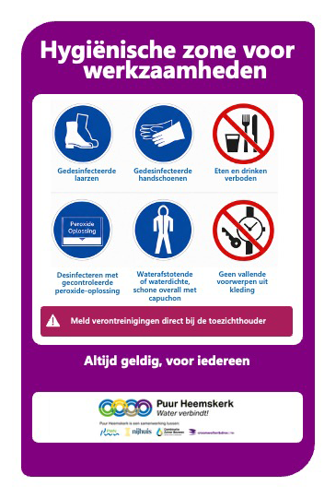
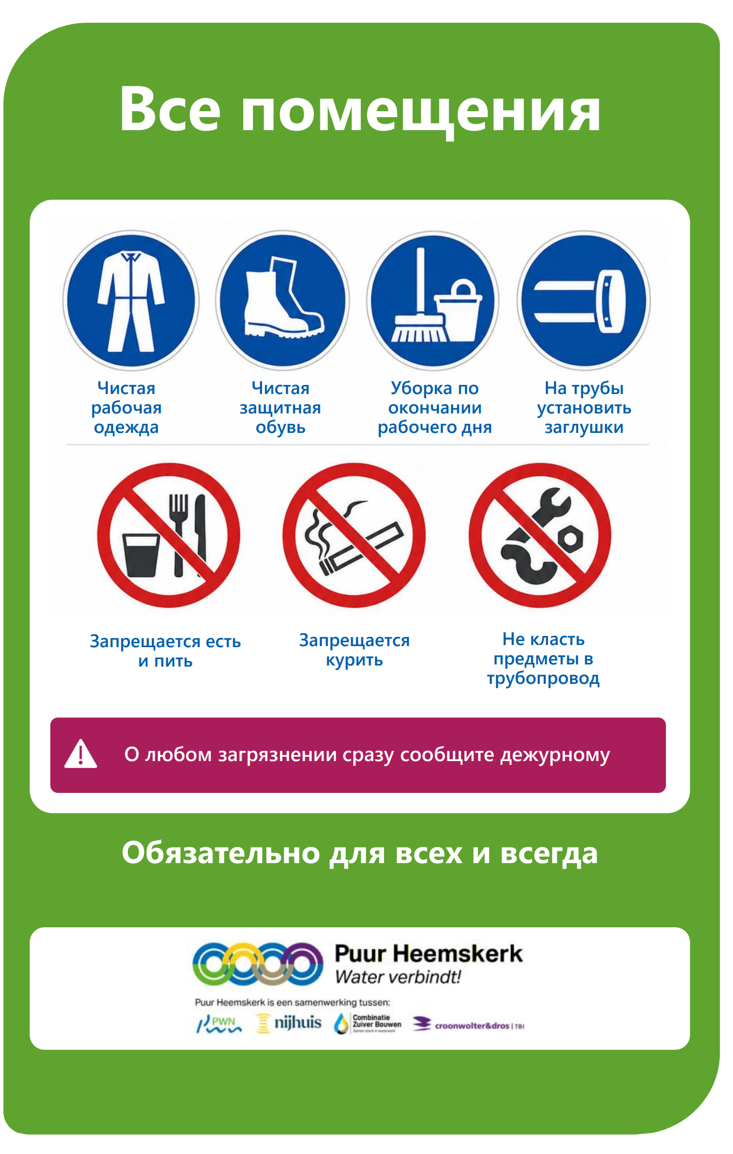
В PWN мы используем систему санитарно-защитных зон, обозначенных зеленой, красной или фиолетовой табличкой.

Slide 29
Работайте аккуратно и соблюдайте санитарные нормы. Это поможет избежать напрасных задержек при сдаче работы.
Выявление несоответствий приводит
к задержке работ

Slide 30
В случае неоднократных нарушений вам может быть отказано в доступе к работе.
Мы приветствуем любые советы и предложения по улучшению.

Slide 31
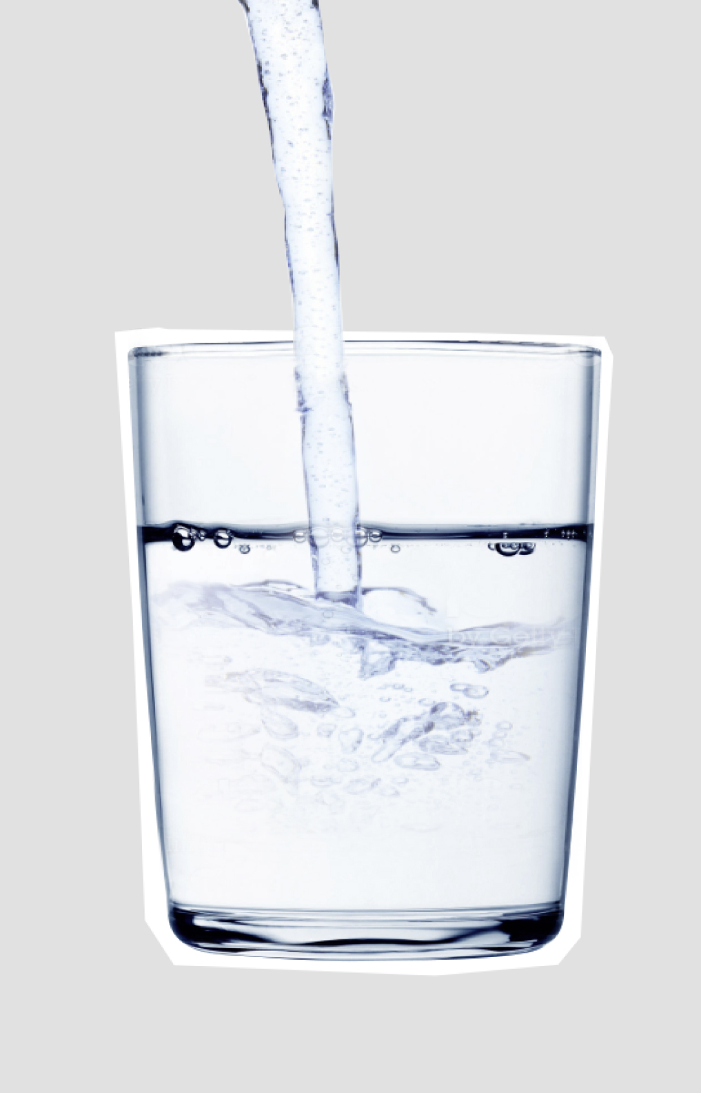
Вместе мы делаем мир более чистым и безопасным
Спасибо, что уделили внимание просмотру этого курса.
Теперь вам предстоит ответить на 10 вопросов с вариантами ответов. Вам необходимо правильно ответить как минимум на 7 из них.
Удачи с ответами на вопросы.
Ждем вас на одном из наших объектов.

Slide 32
Спасибо за
внимание

